Slide 1
图神经网络GNN简介
张凯

Slide 2
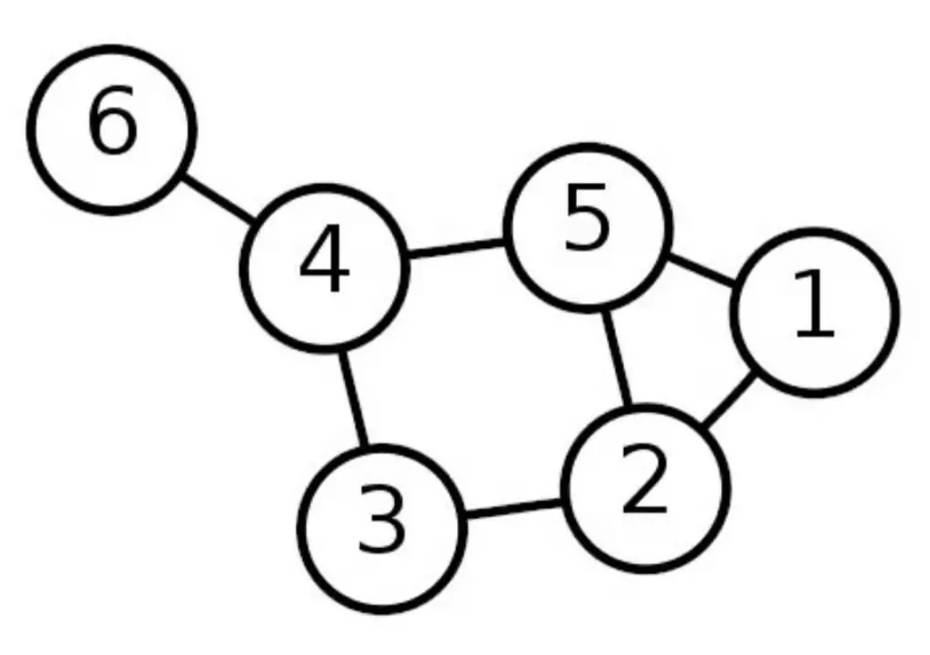
图（Graph）介绍
图的概念
图是节点V和边E的集合，图的定义形式为G = （V，E)
下面是一个简单的图例：

Slide 3
图神经网络（GNN）介绍
图神经网络的概念
GNN的目标是以图结构数据和节点特征作为输入，以学习到节点（或图）
的embedding，用于分类任务（节点分类或者图分类）。
基于邻域聚合的GNN可以拆分为以下三个模块：
1.Aggregate：聚合一阶邻域特征。
2.Combine：将邻居聚合的特征与当前节点特征合并，以更新当前节
点特征。
3. Readout（可选）：如果是对graph分类，需要将graph中所有节点
特征转变成graph特征。

Slide 4
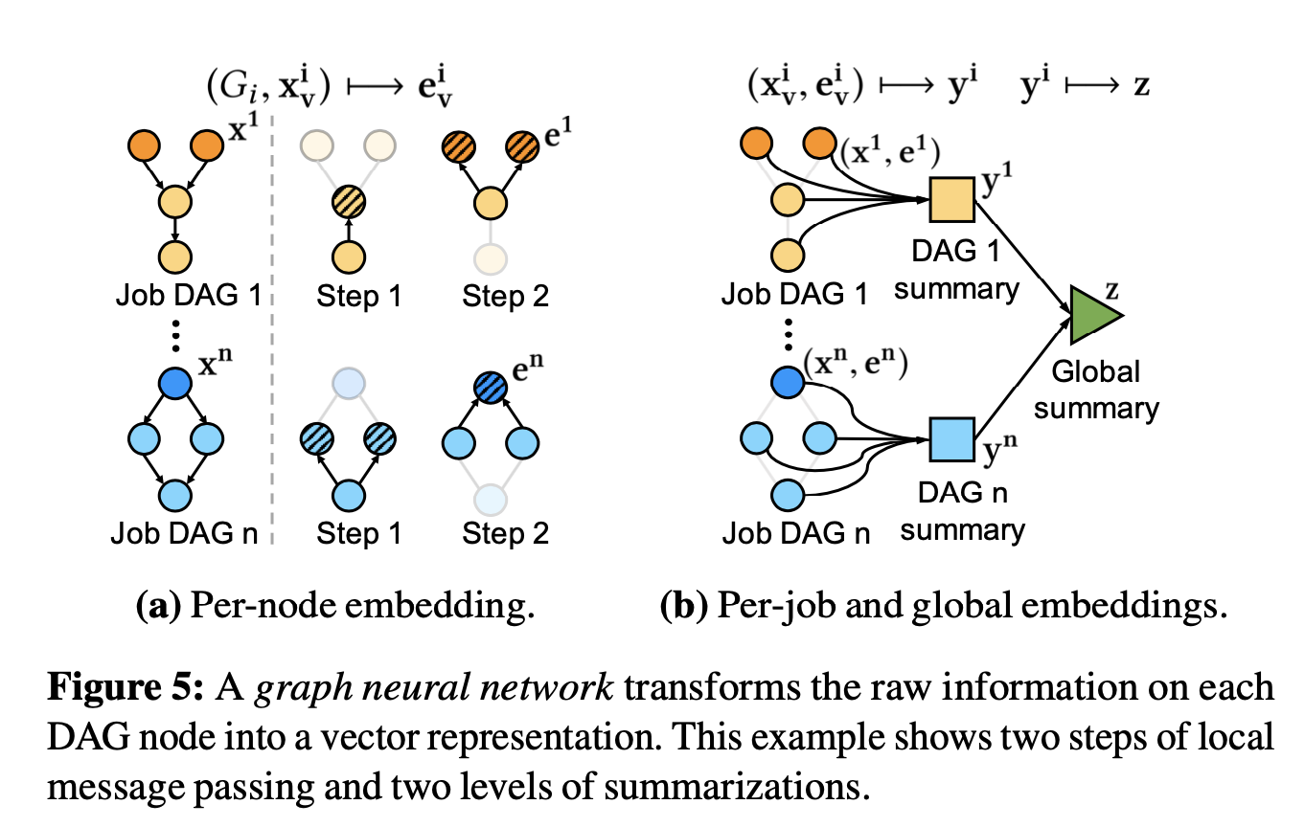
GNN的三个模块：
Aggregate：
每次迭代的时候，从底层节点开始向上传输自己的节点信息和链接信息给父节点
Combine：
父节点根据自身节点和子节点的传输信息进行转换，直至所有节点都combine过一次后结束。
Readout:
在图中表现为将所有节点信息summary成为DAG信息，表示此次Job的状态。
将所有的DAG进行global summary 表示全局的Job需求状态。

Slide 5
我们主要把注意力放在图卷积神经网络（GCN），GCN属于GNN中的非常重要的分支。

Slide 6
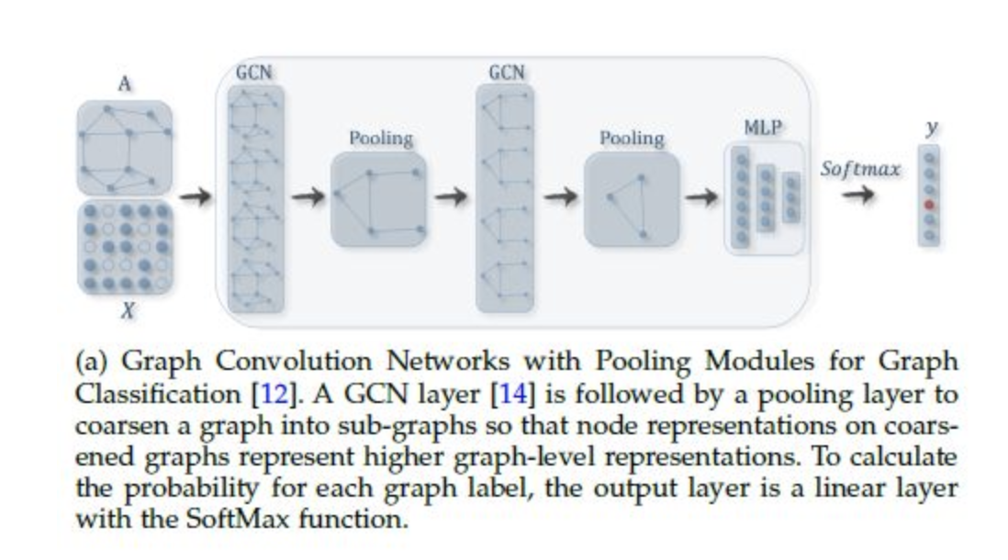
GCN的内核操作
GCN和Pooling的作用：
将图粗粒度划分成多个子图。
这样就可以将一张图转换成为更高形式的表达。
后接MLP全连接神经网类似于CNN的非线性转换。
最后使用Softmax进行概率输出，进行分类。

Slide 7
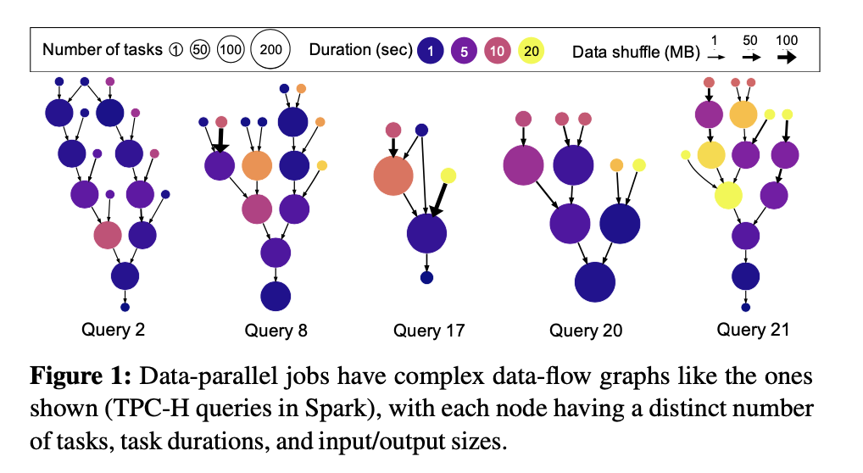
GCN在网络中的应用
Sigcomm 2019《Learning Scheduling Algorithms for Data Processing Clusters》中使用了GCN捕捉data processing cluster(hive, spark...)中的Job DAG图
Job DAG示例：

Slide 8
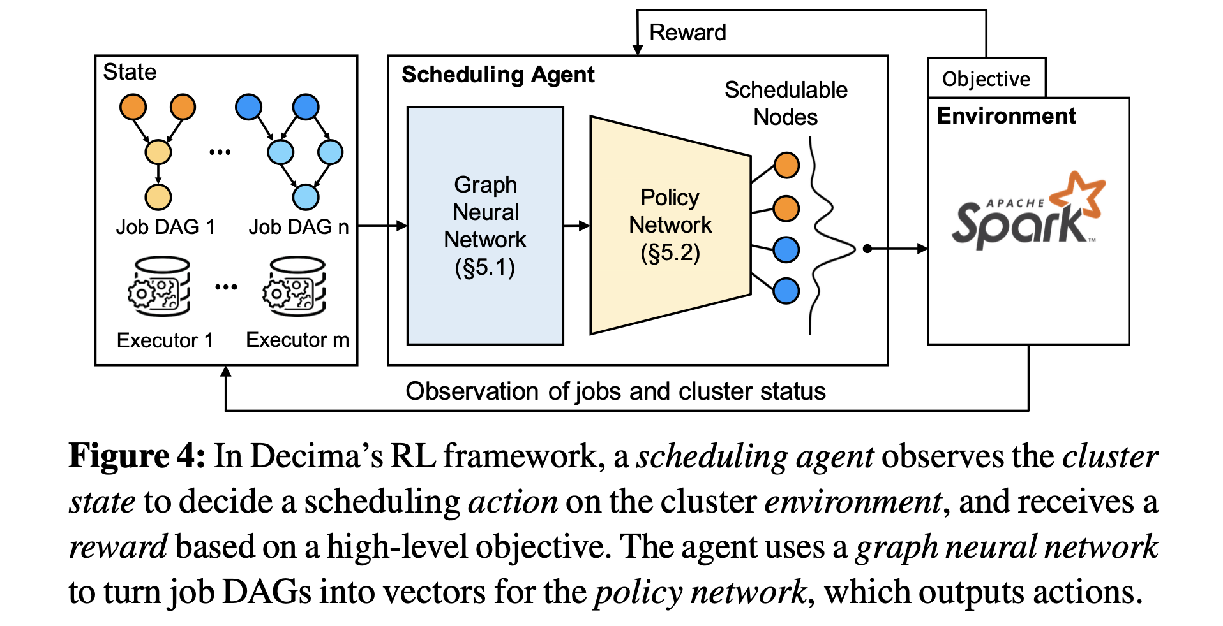
GNN的作用在于将Env返回的Job DAG转化成为向量形式，并输出给Policy Network

Slide 9
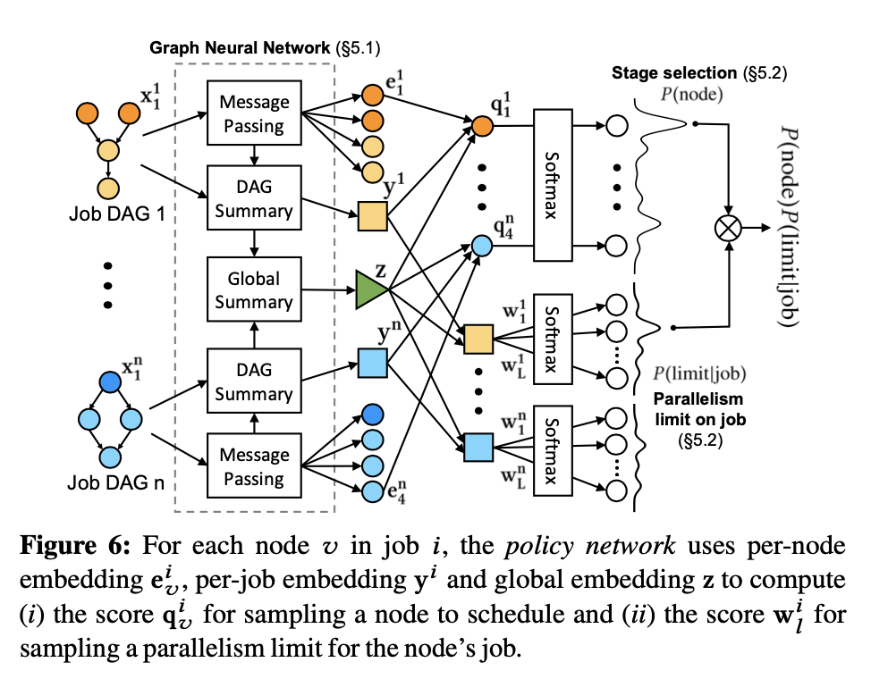
结合前面的内容，使用GCN和Policy Network对不同任务进行目标输出（论文中是job的调度优先度和并行度限额）

Slide 10
Thank You!

